Slide 1
Voľne šíriteľné nástroje na obnovu zmazaných súborov
Princípy informačnej bezpečnosti
(Progress report č.1)
Autor: Marek Čederle

Slide 2
Súborové systémy
Veľmi úzko prepojený s OS
Napisat čo to je atd iba v bodoch
Sluzia na spravu suborov
Su sucastou OS ?
Napr windows pouziva B* Trees ako data structure

Slide 3
FAT – File Allocation Table

Slide 4
FAT32

Slide 5
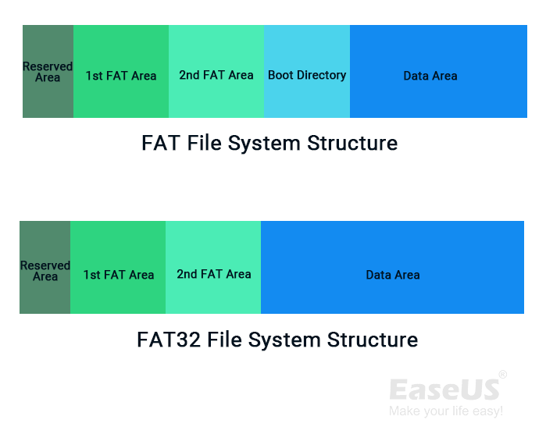
Štruktúra FAT a FAT32
Obr. 1: Štruktúra súborových systémov FAT a FAT32 Zdroj: https://www.easeus.com/diskmanager/file-system.html
Notes:
Obsahuje boot sector, BPB (BIOS Parameter Block) a celkovo informácie potrebné pre bootovanie a súborový systém.
FAT tabuľka obsahujúca informácie o súboroch a ich umiestnení na disku.
Obsahuje kópiu FAT tabuľky.
Niekedy sa nazýva aj Root Directory. Používa sa iba v derivátoch FAT12 a FAT16. Obsahuje informácie o súboroch, ktoré sa nachádzajú priamo v koreňovom adresári.
Obsahuje samotné dáta súborov.

Slide 6
exFAT

Slide 7
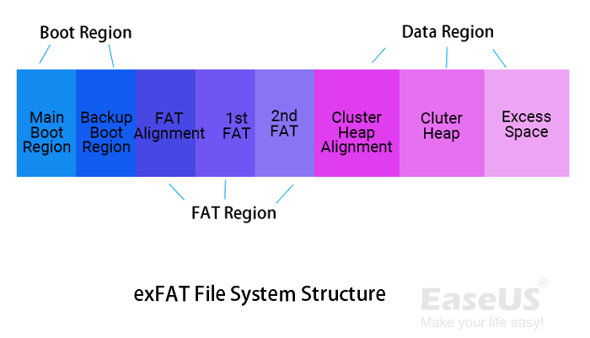
Štruktúra exFAT
Obr. 2: Štruktúra súborového systému exFAT Zdroj: https://www.easeus.com/diskmanager/file-system.html

Slide 8
NTFS – New Technology File System
Pre operačný sytém Windows

Slide 9
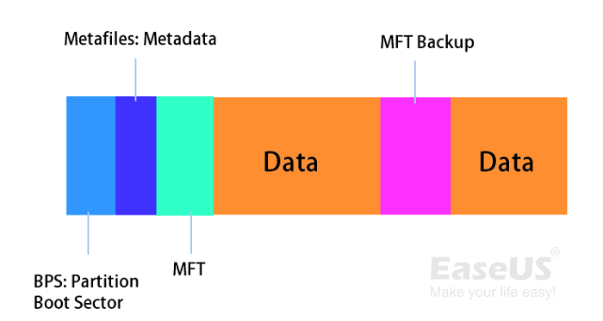
Štruktúra NTFS
Obr. 3: Štruktúra súborového systému NTFS Zdroj: https://www.easeus.com/diskmanager/file-system.html
Notes:
Obsahuje informácie potrebné pre bootovanie. Primárne sa jedná o BootStrap čo je vlastne malý program, ktorý ma za úlohu načítať operačný systém do pamäte.
Pomáhajú definovať a organizovať súborový systém, zálohovať kritické údaje súborového systému.
Obsahuje záznamy o všetkých súboroch a adresároch na disku. Je to v podstate ekvivalent FAT tabuľky.
Obsahuje samotné dáta súborov.
Obsahuje zálohu MFT tabuľky.

Slide 10
ext4 – Extended File System
Pre operačné systému založené na GNU+Linux

Slide 11
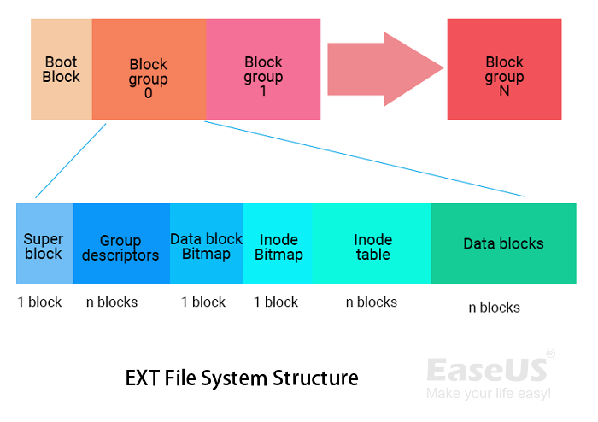
Štruktúra ext4
Obr. 4: Štruktúra súborového systému ext4 Zdroj: https://www.easeus.com/diskmanager/file-system.html

Slide 12
Ďakujem za pozornosť

